Slide 1

Солнечный город

Slide 2
Цель: Развить образное мышление, творческую фантазию.
Задачи:
-развить умения использовать геометрические тела и фигуры для художественного творчества;
-эмоциональное,эстетическое развитие, развитие творческих способностей, образного восприятия.

Slide 3
В Солнечном городе путешественники знакомятся с архитектурой, вращающимися домами и театрами, находят новых знакомых. Они совершают экскурсии на всевозможные фабрики и заводы, потом проводят время в Солнечном парке (состоящем из Спортивного, Водяного, Театрального, Шахматного и Весёлого городка).

Slide 4
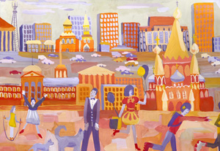
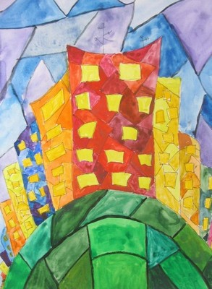
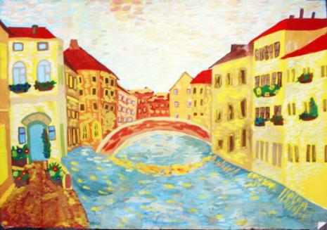

Slide 5
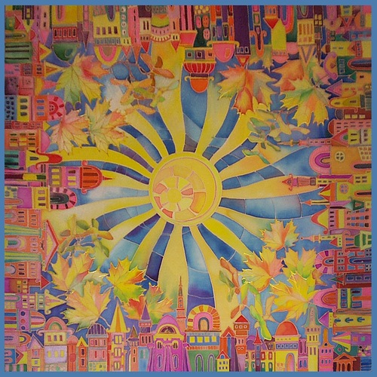

Slide 6
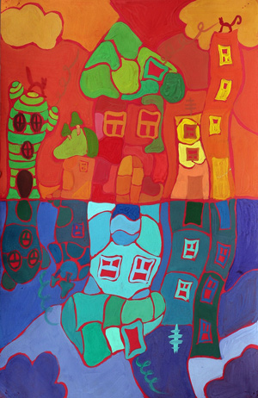

Slide 7
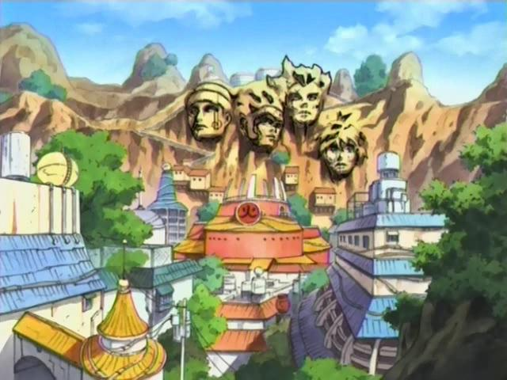

Slide 8
Четвертый план
Третий план
Второй план
Первый план

Slide 9
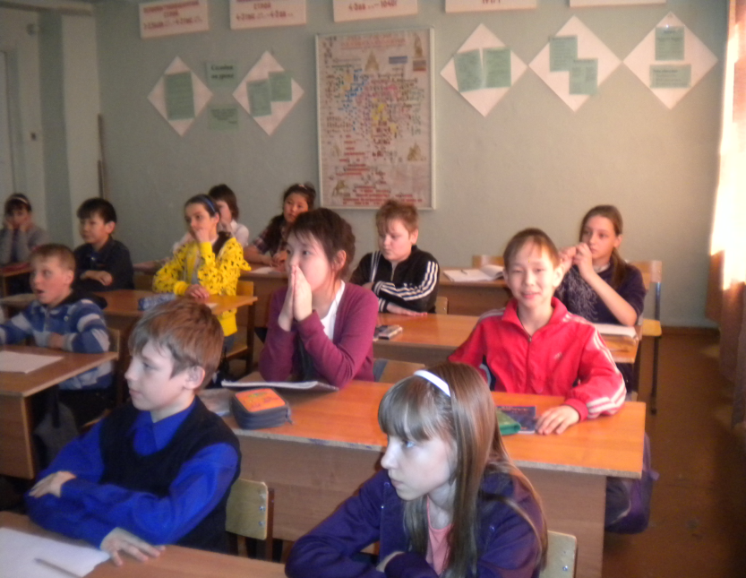

Slide 10
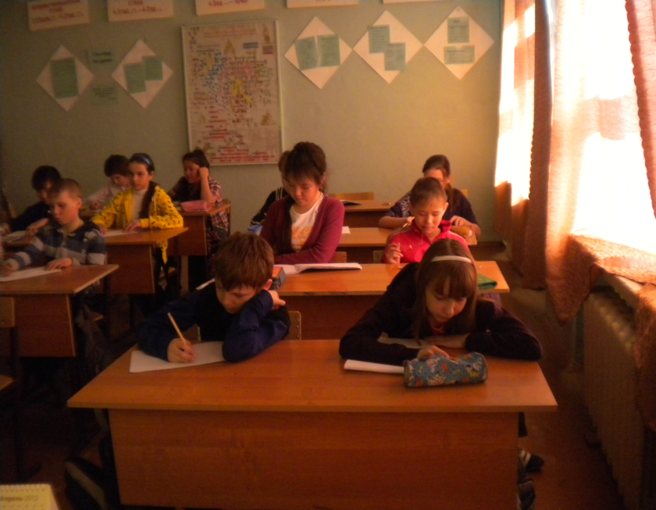

Slide 11
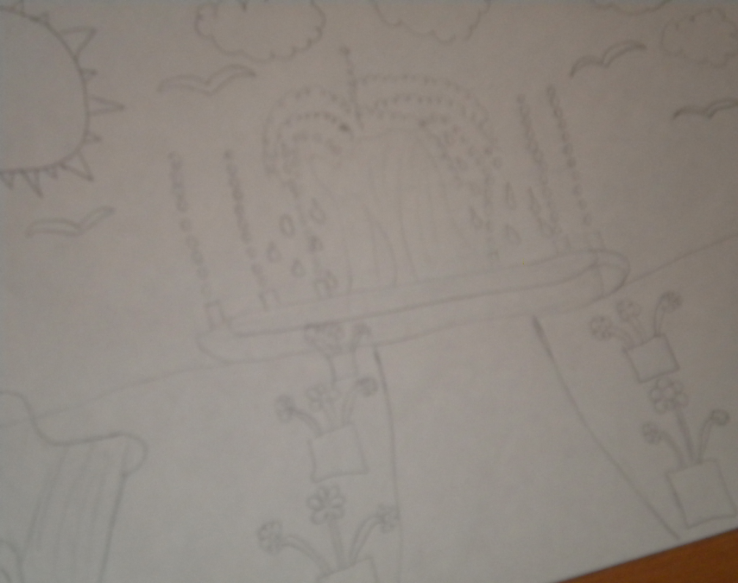

Slide 12
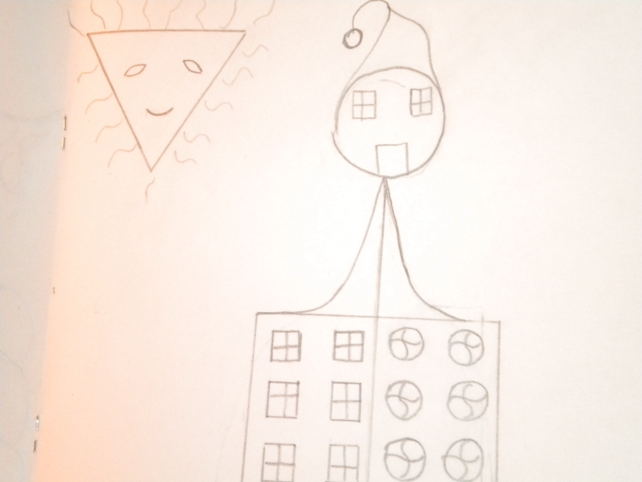

Slide 13
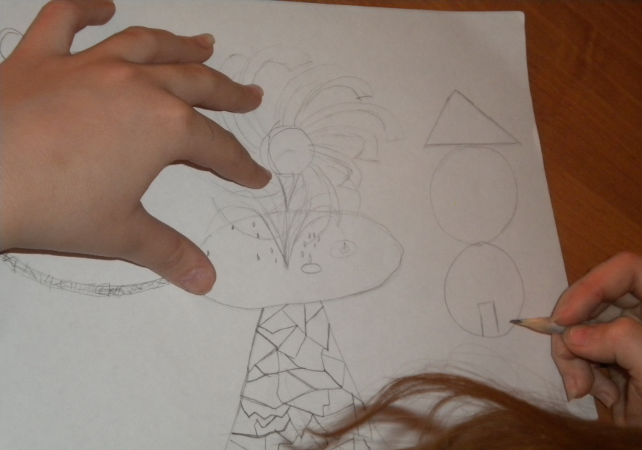

Slide 14
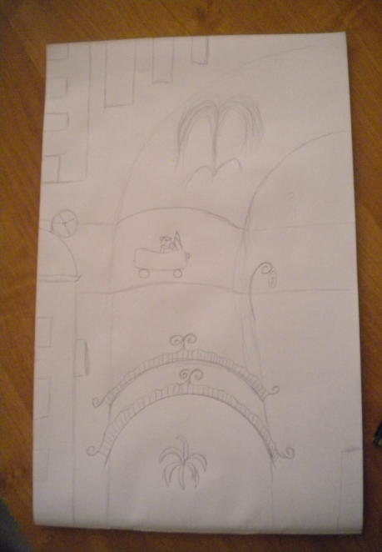
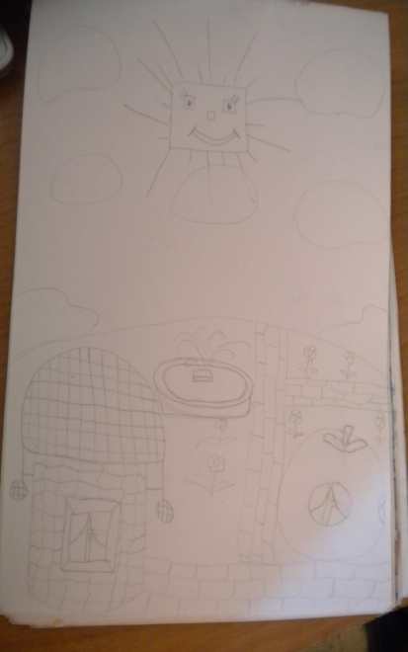

Slide 15
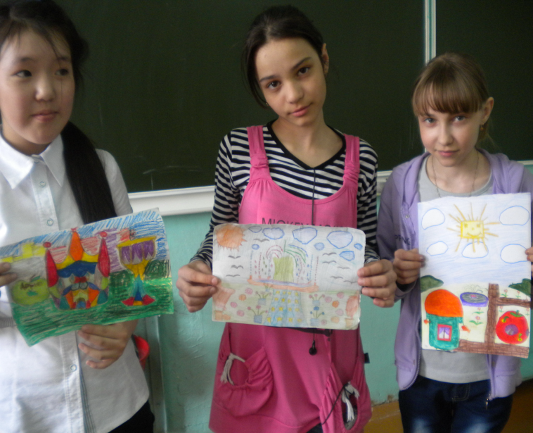

Slide 16
